Slide 1
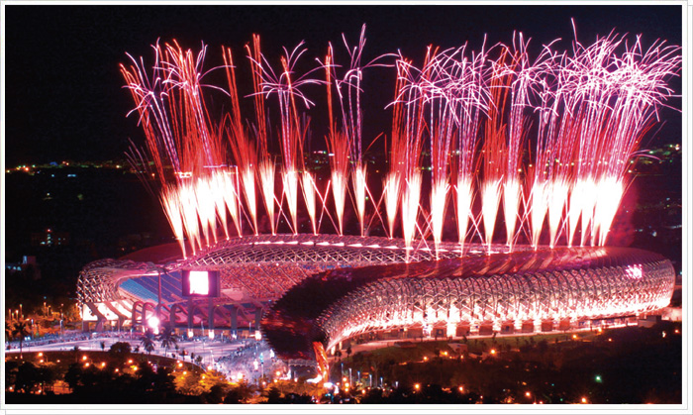
Best Learning in Kaohsiung: Smile school 2012-2016 高雄市資訊教育發展脈絡與展望
資訊及國際教育科 陳佩汝科長
Kaohsiung National Stadium

Slide 2
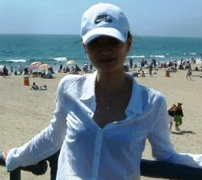
個人簡歷
職務歷練
高雄市政府教育局科員、股長、專員、秘書、督學
高雄市政府教育局國中教育科科長
高雄市政府教育局教育科技科科長
高雄市政府教育局資訊及國際教育科科長
聯絡方式
地址：高雄市前金區中正四路192號
電話：07-2011550-1801
Email：charlyn@kcg.gov.tw

Slide 3
高雄市資訊教育發展脈絡
組織結構的變化
過去發展的經驗
資訊教育的展望
亟待解決的困境

Slide 4
組織結構的變化－ 2013 組織調整再出發
未設科
高中職教育科資訊教育業務before 2010.12
獨立成科
調整再出發
資訊及國際教育科(2013.04)
教育科技科2010.12- 2013.03

Slide 5
組織結構的變化－ 2013 組織調整再出發
資訊
教育股
資訊教育股
資訊教育暨教育網路中心
國際
教育股
國際教育股
國際教育資源中心
Notes:
因應教育部組織重整，資訊家族業務重新調整

Slide 6
組織結構的變化－ 2013 資訊家族系譜
資訊教育推動委員會
資訊教育中心
資訊教育股
夥伴學校
資教輔導團
國際教育推動委員會
國際教育中心
國際教育股
夥伴學校
英語輔導團
各級學校
各級學校

Slide 7
過去發展經驗
The principles of executing ICT education in Kaohsiung
Contextual developments(循脈絡發展)
nonlinear change in 10years (近10年非線性的變化)
steady growth(穩定成長)
Notes:
Next, I want to talk about the past experiences. The developments of Kaohsiung ICT education, it is contextual. There were 3 main developmental stages of information education the past 10 years in Kaohsiung but we are very successful but we know something is wrong and not to touch to avoid failure and keep in mind. In the document we proposed, I had explained the current situations and future perspectives. Today, J just choose some important instance to share.

Slide 8
過去發展經驗
2001-2005：
one computer classroom for each school(校校長有電腦教室)
one computer for every classroom(班班有電腦)
website & web-pages in every school and class(校網、班網的建置)
variety of inspiring trainings(教師訓練的導入)
merit-based contests and creative activities specialized in promoting the ICT access.(強調競爭型、專案型的補助計畫)
The revolutionary paces were aligned with the Ministry of Education.(基本上按照教育部的腳步發展)
Notes:
Focused on the infrastructure and do motivations for school.

Slide 9
過去發展經驗
2006-2010：
Global education: Industry- Government- Education teamwork(MS, Intel, other alliances) and International education.
(和微軟、英特爾與其他教育單位的產官學合作經驗)
Public investment: more IWBs, and other facilities from the center government’s funding.
(因應擴大內需，投入e化專科教室、視訊設備等，強調競爭控管的精神)
Notes:
There are 2 trends that affected the ICT education. 1 is globalization and the other is public investment.

Slide 10
過去發展經驗
2011-2012
city & county merger
（縣市合併之初追求基本需求的公平）
Mobile learning
（因應行動學習浪潮，發展各項產學合作）
Notes:
There are 2 trends that affected the ICT education. 1 is globalization and the other is public investment.

Slide 12
未來展望
以Smile 微笑新五力構思發展願景
訂定102年至104年資訊中程計畫
著重以人本為主(人)
發展雲端服務(天)
改善校園數位環境(地)

Slide 13
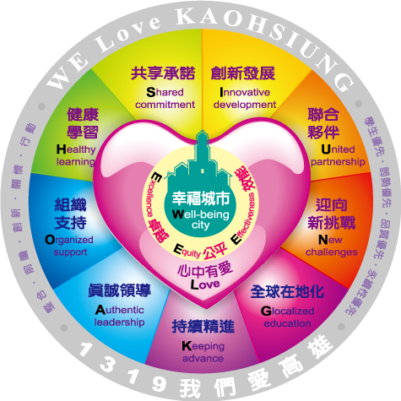
未來展望
1 vision
1 values
9 strategies
3 goals
Well-being city
Kaohsiung
Excellence
Love
Effectiveness
Equity
微笑新五力以符應1319願景為目標

Slide 14
智慧行動關懷生活探索
未來展望
Smart
智慧
Exploratory
探索
Mobile
行動
Living
生活
iCare4
關懷

Slide 15
微笑新5力 促動1319幸福城
未來展望
智慧(Smart)裝載幸福(Well-being)
行動(mobile) 實踐3E(Excellence, Equity, Effectiveness)
關懷(iCare4)喚醒教育之愛(Love)
探索(exploratory) ×生活(Living)＝We Love Kaohsiung

Slide 16
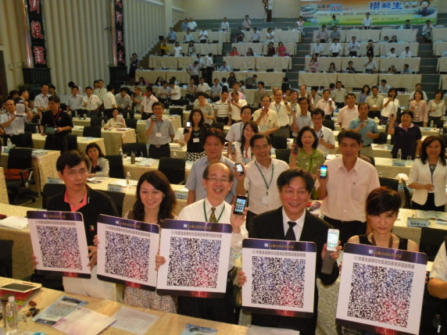
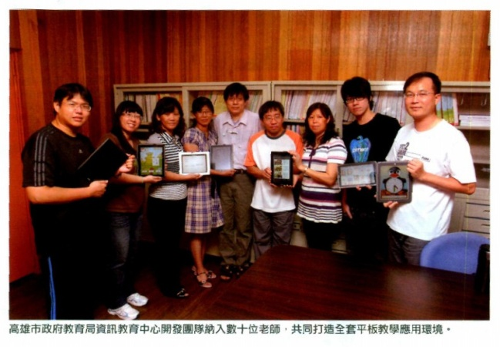
以智慧(Smart)裝載幸福
科技領導成就真誠領導（any time, any where)
產學合作支持e化創新
（Industry-Government-
School collaboration)

Slide 17
讓行動(mobile)實踐3E，讓民眾感動
卓越Excellence
公平Equity
效能Effectiveness
教育雲計畫
AIT計畫
Mobile 計畫

Slide 18
讓行動(mobile)實踐3E，讓民眾感動
卓越 Excellence
推出新的「教育局局網」與新「資訊服務入口」（皆由中心直接發展管理），全力發展更個人化、親和性的服務
公平 Equity
AIT計畫（Academy internet & i-Taiwan)，讓民眾直接在校園週邊Wi-Fi上網
效能 Effectiveness
推出微學習（micro-learning)平台，讓所有的教學與學習資源匯流（現有經費，已建置完成）

Slide 19
用關懷(iCare4)喚醒教育之愛(Love)
數位機會中心
iCare4專案
補助各校電腦維護費
光纖上網全額補助
偏遠地區資訊維護
數位學伴
國民電腦

Slide 20
用關懷(iCare4)喚醒教育之愛(Love)
燕巢
甲仙
美濃
六龜
杉林
旗山
茂林
田寮
內門
(1) 田寮區及茂林區再增設2所數位機會中心(Digital Opportunity Centre)，數位機會中心共9所
(2)持續推動本市獨具特色之iCare4關懷數位落差專案(開啟希望之窗、數位雲端作文能力提升、中小學縮短城鄉數位落差電腦研習營及無城鄉落差雲端數位學習計畫等四大專案)，真正做到Your need, I Care

Slide 21
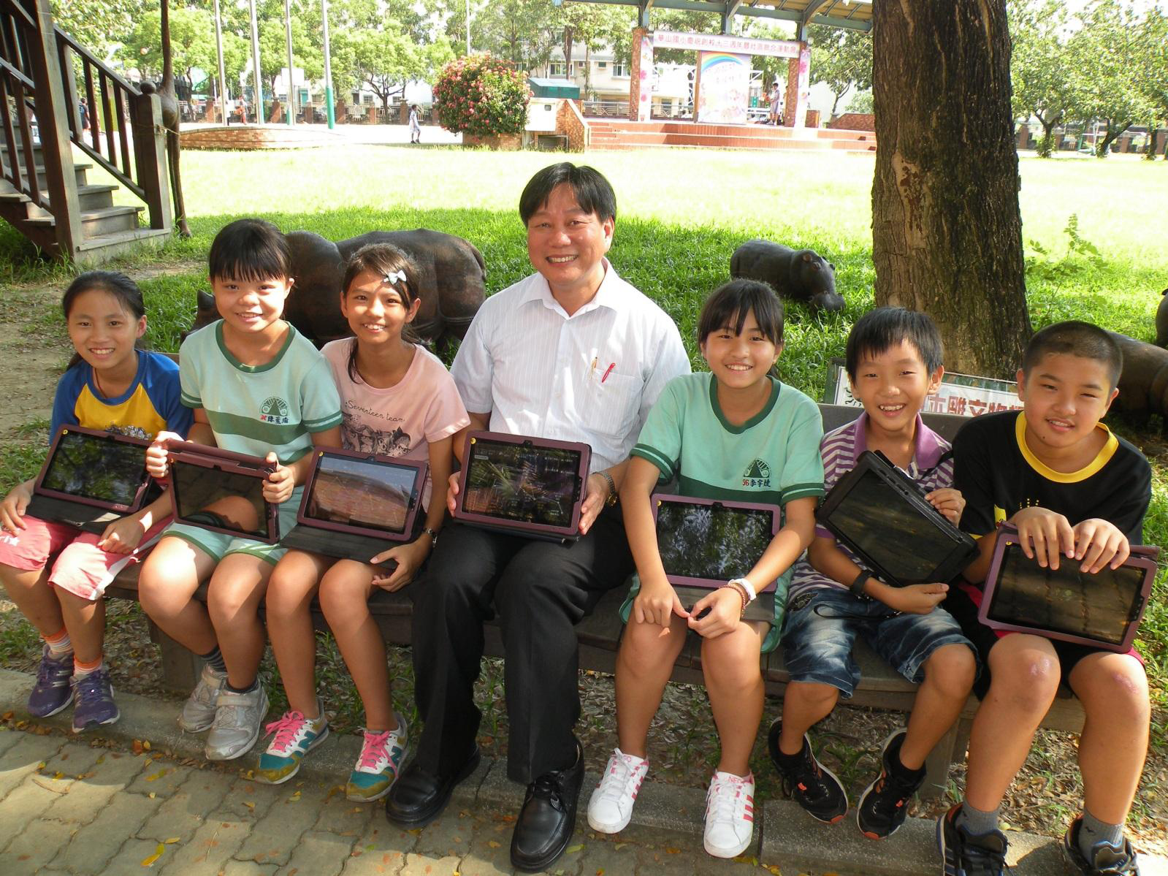
探索(exploratory) ×生活(Living)＝We Love Kaohsiung
(1)持續推動「隨身學智慧校園」(Easy teaching, U learning)
本案為代表市府參加「第一屆廣州城市創新獎」四案之一，102年將達30個班級規模，將持續採用甄選制方式，遴選「領航」教師。

Slide 22
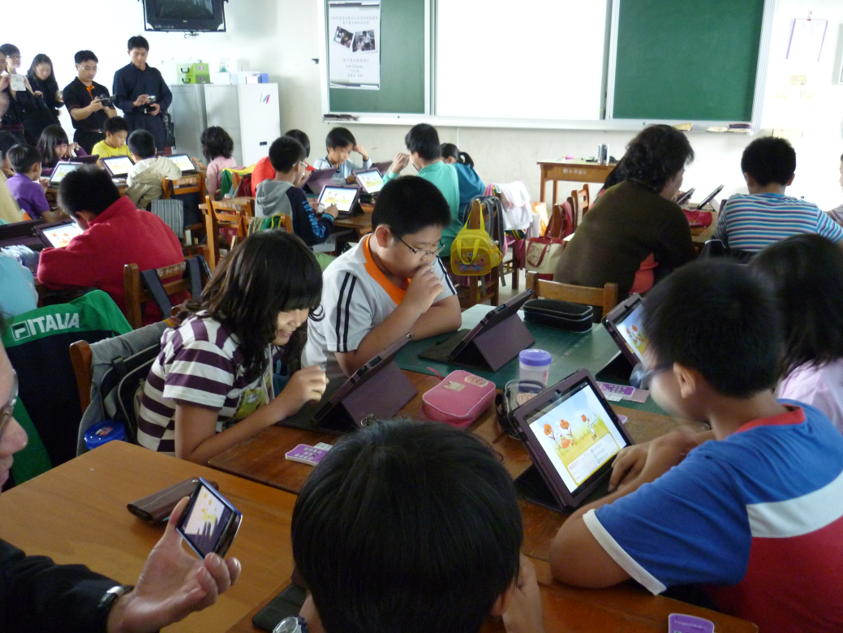
探索(exploratory) ×生活(Living)＝We Love Kaohsiung
(2) 推動數位圖書館計畫

Slide 23
亟待解決的困境
Financial Change: Austerity
(財政困難)
The challenge of city-county merger.
( 合併後組織深層文化的改變)
Challenge to maintain the continuous commitment on educational partnership(principal, teachers, students, and parents) – Buy more, use less
(如何解決資訊設備買得多，用得少的問題）

Slide 24
Always make a difference in Kaohsiung!

Slide 25
敬請指導

